Slide 1
比较的学问
Notes:
本PPT模板部分元素使用了幻灯片母版制作。如果需要修改，点击-视图-幻灯片母版-修改；完成后关闭编辑母版即可。

Slide 2

如何根据身高选衣服呢？

Slide 3
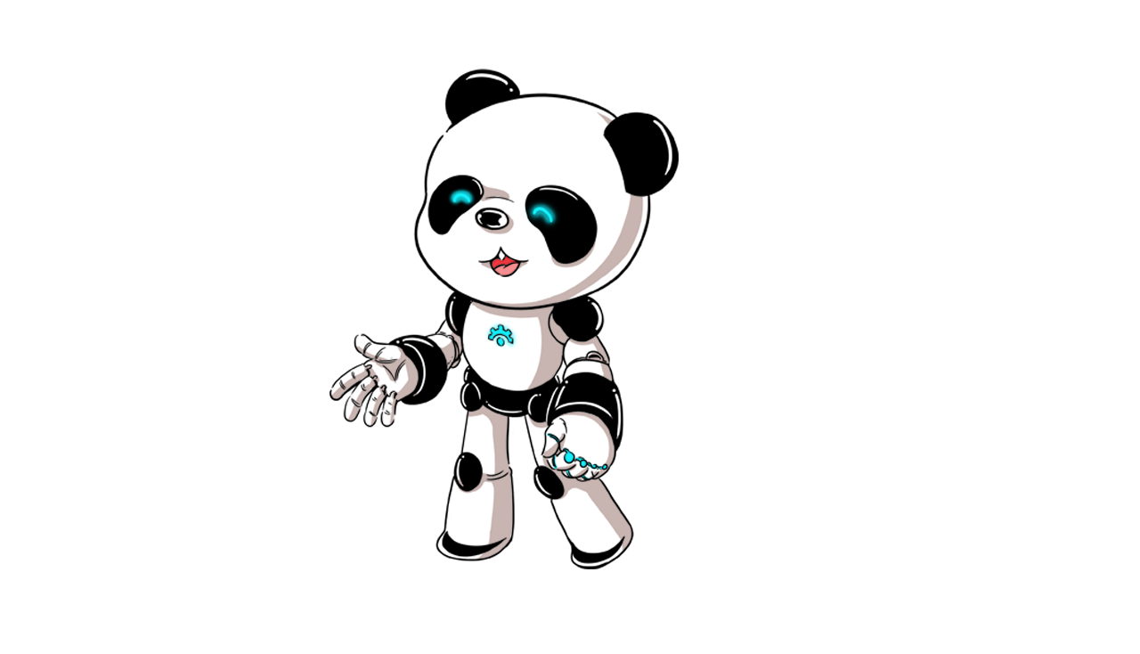
目 录
01
比较运算
T 恤的选择
02
03
思维拓展

Slide 4

1. 比较运算

Slide 5
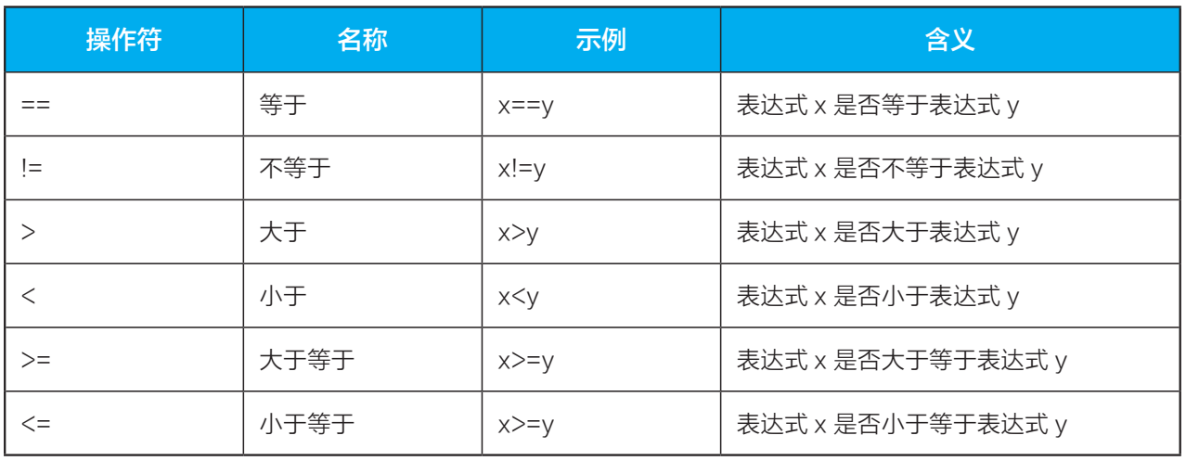
1.1 Python 比较运算符
Python语言支持比较运算。用于比较运算的运算符称为比较运算符。通过比较运算符对两个数值、变量、表达式进行比较运算，若比较结果为真，返回True。若比较结果为假，则返回False。 Python提供了6种比较运算符，如表6-2所示。
表6-2 Python比较运算符

Slide 6
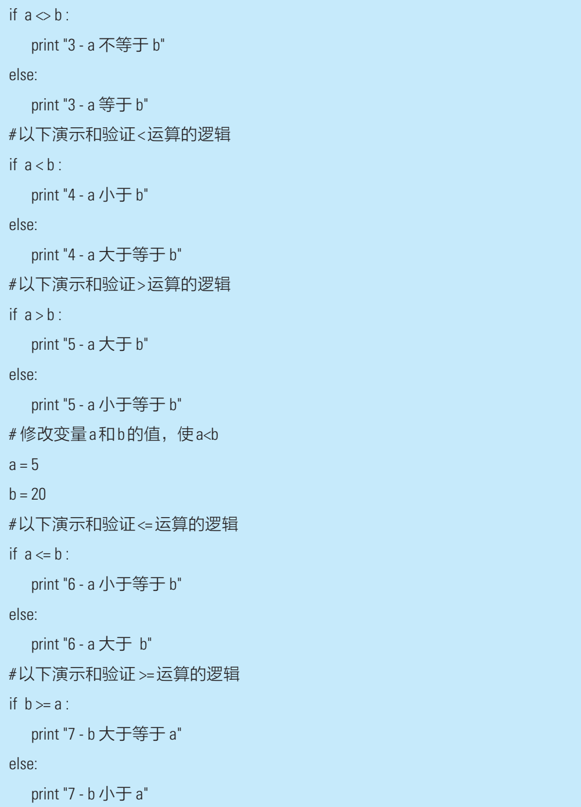
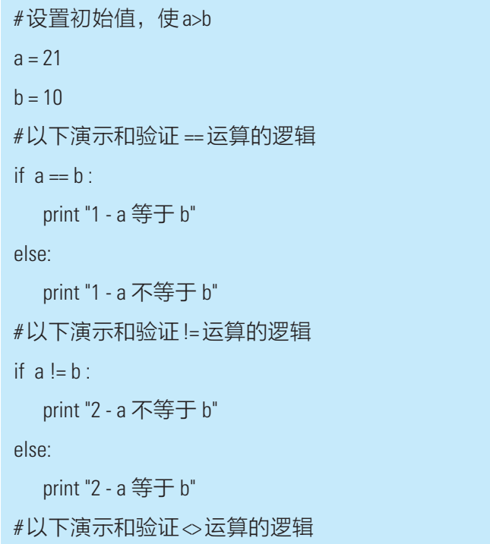
1.1 Python 比较运算符
编写一段Python程序，使用和验证表6-2中所列的比较运算符
编程示例

Slide 7
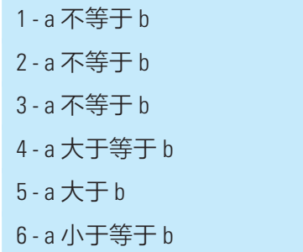

1.1 Python 比较运算符
在IDLE编辑器中录入以上程序，并运行程序，输出以下结果：

Slide 8
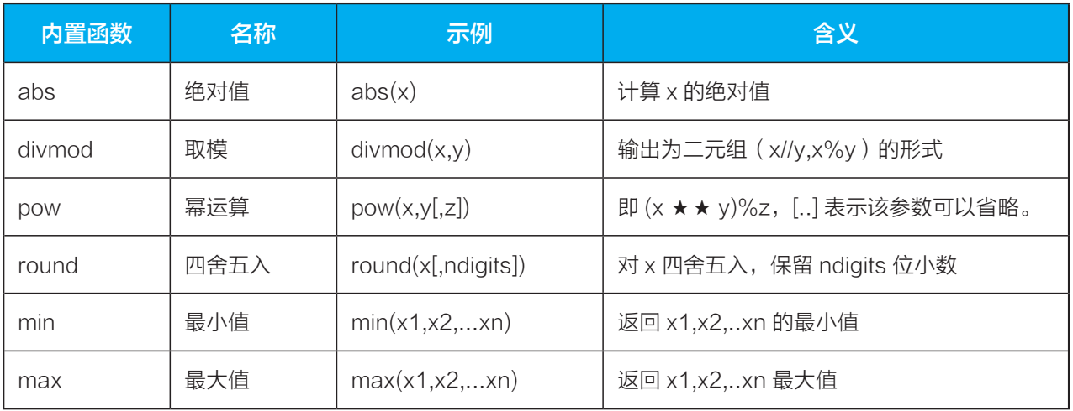
1.2 内置的运算函数
Python提供了6个内置的数值运算函数，参与变量或数值间的运算，如表6-3所示：
表6-3 Python内置的运算函数

Slide 9
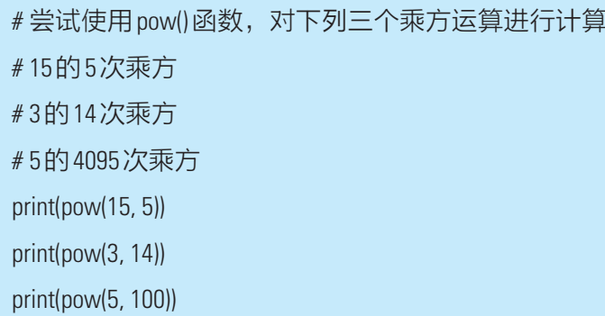
1.2 内置的运算函数
编程练习：利用表6-3所列的内置运算函数，进行乘方计算的编程，示例如下：

Slide 10
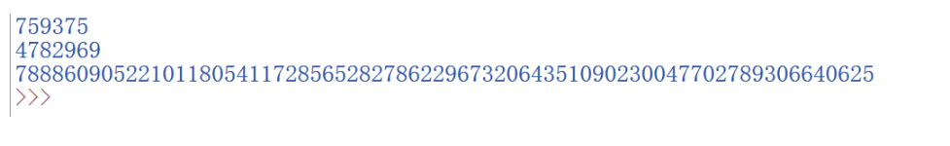
1.2 内置的运算函数
在IDLE编辑器中录入以上程序，并运行程序，输出以下结果：

Slide 11
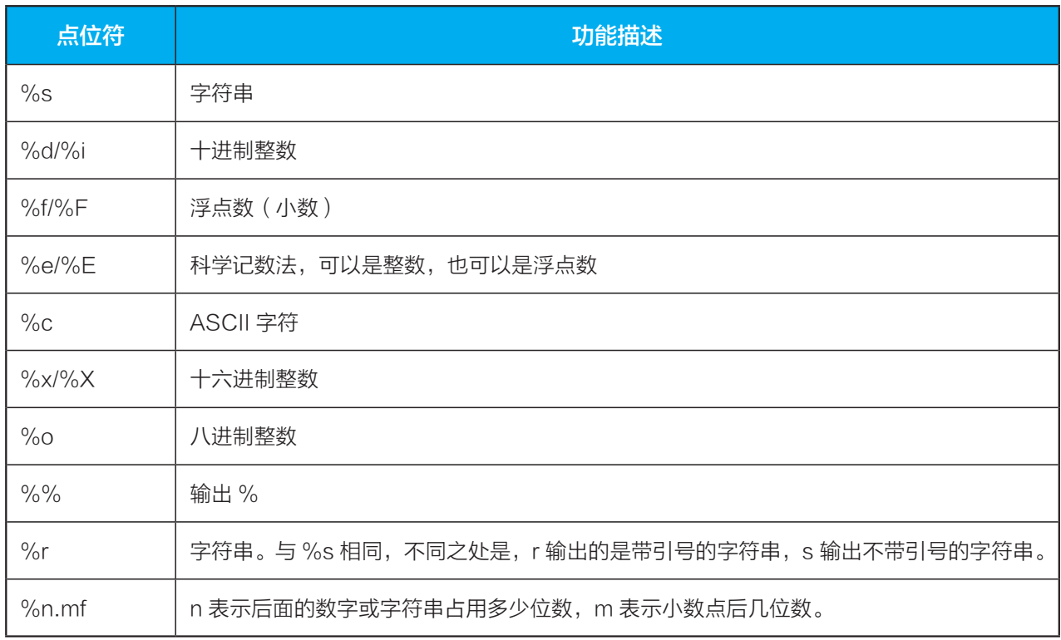
1.3 字符串的格式化输出
Python的字符串格式化方法主要分为两种，分别为占位符（ %）和format方式。占位符（ %）起到格式占位的作用，表示在该位置有输入或输出。常用占位符情况如表6-4所示。
表6-4 Python常用占位符

Slide 12
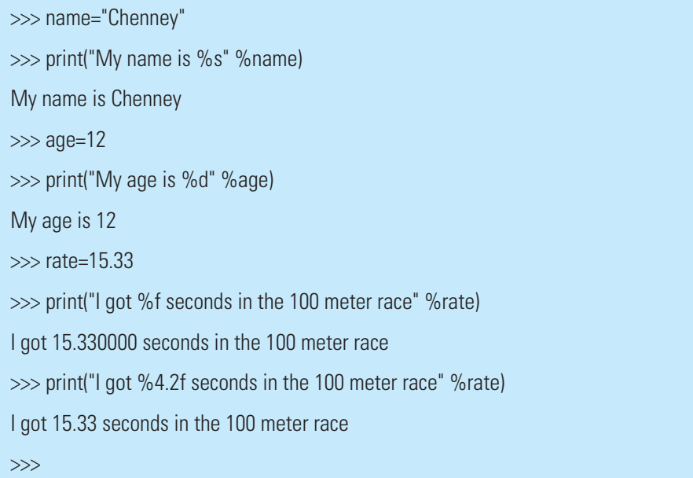
1.3 字符串的格式化输出
在IDLE的交互式环境下，编写Python语句，体验表6-4中占位符的作用。示例如下：
可以看出，可以通过%n.mf的设置，控制数据显示的精度和位数

Slide 13
2. T 恤的选择

Slide 14
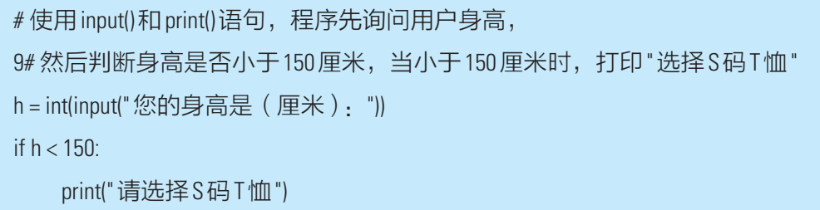

2. T 恤的选择
任务要求：设计一个小程序，根据同学们的身高自动推荐T恤的尺码
实践任务1：应用“<”运算符，打印T恤的s码信息
程序代码示例：
程序运行结果

Slide 15
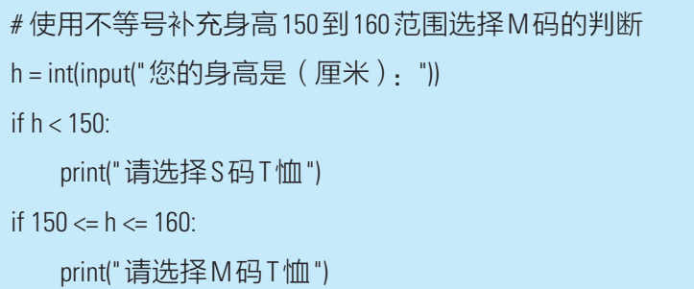

2. T 恤的选择
实践任务2：应用“<=”运算符，打印T恤的s码m码信息
程序代码示例：
程序运行结果

Slide 16
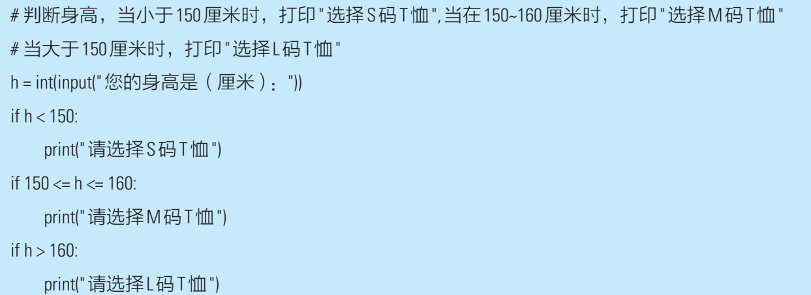

2. T 恤的选择
实践任务3：应用“>”运算符，打印T恤的L码信息
程序代码示例：
程序运行结果

Slide 17

2. T 恤的选择
实践任务4：
男生和女生喜欢不同颜色的T恤，设计一个程序同时推荐颜色和尺码，如果是男生购买则推荐蓝色T恤，女生购买则推荐白色T恤，尺码的推荐仍沿用身高小于150cm时推荐S码，大于160cm时推荐L码，在150cm到160cm时推荐M码。
任务描述

Slide 18
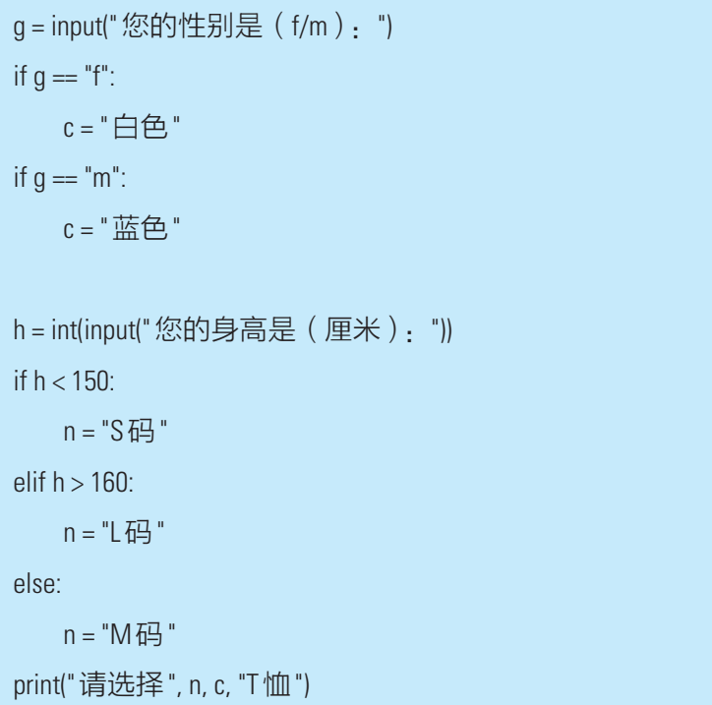
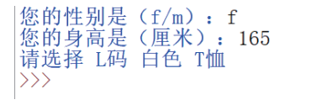
2. T 恤的选择
实践任务4：
参考代码
运行结果

Slide 19
3. 思维拓展

Slide 20
3.1 ASCII 字符编码
ASCII是美国标准信息交换代码（ American Standard Code for Information Interchange）的缩写，它由128个字符组成，包括大小写字母、数字0~9、标点符号、非打印字符（换行符、制表符等4个）以及控制字符（退格、响铃等）组成。由于它是针对英语设计的，当处理带有音调标号（如汉语的拼音）的亚洲文字时就会出现问题

Slide 21
3.2 Unicode 编码
Unicode 是为了解决传统的字符编码方案的局限而产生的，它为每种语言中的每个字符设定了统一并且唯一的二进制编码，以满足跨语言、跨平台进行文本转换、处理的要求。 Unicode 编码共有三种具体实现方式，分别为UTF-8、 UTF-16、 UTF-32，其中UTF-8占用一到四个字节， UTF-16占用二或四个字节， UTF-32占用四个字节。 Unicode码在全球范围的信息交换领域均有广泛的应用。
Unicode码扩展自ASCII字元集。在严格的ASCII中，每个字元用7位元表示，Unicode使用全16位元字元集。

Slide 22

3.3 UTF-8 编码
UTF-8（ 8位元， Universal Character Set/Unicode Transformation Format）是针对Unicode的一种可变长度字符编码。它可以用来表示Unicode标准中的任何字符，而且其编码中的第一个字节仍与ASCII相容，使得原来处理ASCII字符的软件无须或只进行少部分修改后，便可继续使用。因此，它逐渐成为电子邮件、网页及其他存储或传送文字的应用中，优先采用的编码。

Slide 23
3.3 UTF-8 编码
UTF-8是一种变长编码，它需要用2个字节编码。 UTF-8编码规则：如果只有一个字节则其最高二进制位为0；如果是多字节，其第一个字节从最高位开始，连续的二进制位值为1的个数决定了其编码的字节数，其余各字节均以10开头。

Slide 24

小结
比较运算
比较运算符、内置运算函数，字符串格式化输出
T 恤的选择

Slide 25
课后作业
请编写一个Python程序，能够逐一输入每位评委的打分，自动去掉最高分和最低分，并计算出其余7个得分的平均值，把结果输出到屏幕上。（结果精确到小数点后2位）

